Slide 1
Prospettive del Novecento
La seconda metà del 900 fra speranze e timori
Mariella Valenti
Corso n.145

Slide 2
Prospettive del Novecento
La fine della seconda guerra mondiale
e la guerra fredda
Prima conversazione
Corso n.145
Mariella Valenti

Slide 3
La fine della seconda guerra mondiale/1
La fine della seconda guerra mondiale aveva mostrato quali danni perversi avevano potuto provocare la politica di potenza, le pratiche dello sterminio, i bombardamenti sulla popolazione civile, ma anche aveva insegnato qualcosa (almeno si pensava):
una nuova guerra avrebbe portato all’annientamento totale.

Slide 4
La fine della seconda guerra mondiale/2
Sulla base dell’esperienza della Prima guerra già nel corso della Seconda , gli Alleati( che saranno i vincitori) si erano accordati sul alcuni punti relativamente alla spartizione delle zone occupate dai tedesche e alla ricostruzione.
Si era creata una certa fiducia fra Roosvelt e Stalin e fra quest’ultimo e Churcill .

Slide 5
La fine della seconda guerra mondiale/3
Nell’incontro di Potsdam, l’ultimo della guerra, fra alleati e l’Urss, si decise l’ attacco definitivo al Giappone con il lancio della bomba atomica.
Questa scelta non era certamente necessaria, ma fu una prova di forza degli Usa , che dopo la morte di Roosvelt, erano rappresentati da Truman.
La conferenza di San Francisco nel giugno del 1945,in cui nacque l’ONU, per la prima volta condannò la guerra, come strumento di risoluzione dei conflitti.
Gli accordi di pace lasciarono aperti alcune questioni : la questione coloniale e quella tedesca.

Slide 6
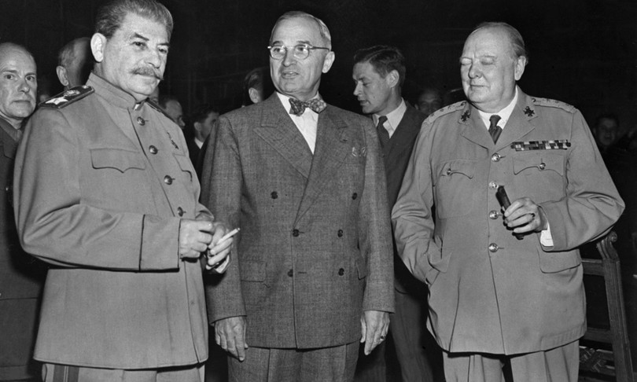
I protagonisti dell’ incontro di Potsdam
Stalin, Truman, Churcill

Slide 7
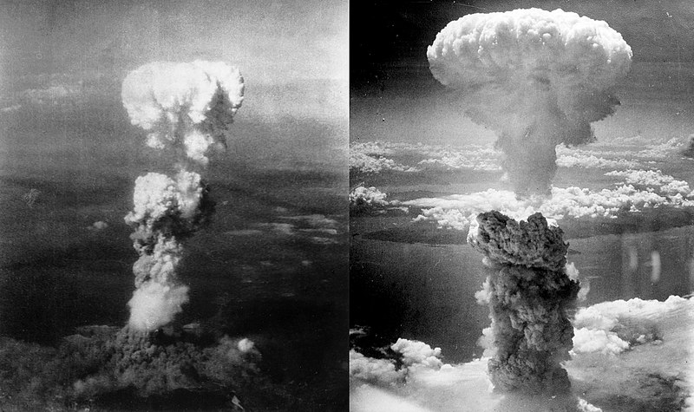
La Bomba atomica lanciata
sul Giappone agosto 6-9 1945

Slide 8
Una nuova guerra : la guerra fredda/1
Il termine usato per ricostruire gli anni dal 1950-89 «guerra fredda» fu coniato dal giornalista Lippman ed ebbe molto successo.
Alcuni storici parlavano anche di terza guerra mondiale, anche se non combattuta.
Il mondo era diviso in due blocchi ideologicamente contrapposti che continuavano a produrre armi

Slide 9
La guerra fredda/2
Le due superpotenze alleate durante la guerra avevano scelto due vie che le portavano a confrontarsi e a scontrarsi:
gli USA avevano abbandonato l’isolazionismo proposto dalla vecchia guardia repubblicana.
L’URRS aveva seguito la linea occidentale in cui occorreva organizzare la pace e ricostruire materialmente e politicamente l’Europa.
L’URSS che aveva vinto la battaglia di Stalingrado, aveva superato la crisi del 1929, era agli occhi di molti la vera vincitrice della guerra valorizzando il sistema socialista

Slide 10
La guerra fredda/3
Dal punto di vista sociale, la popolazione in entrambi i blocchi non aveva superato il trauma della guerra. Si era totalmente introiettata attraverso la propaganda di guerra , un’immagine del nemico come qualcosa di demoniaco, che nessuno si sentiva al sicuro
La legislazione speciale del tempo di guerra, rimase anche nel dopoguerra ed i processi accentuarono la conflittualità non solo fra vinti e vincitori , ma anche all’interno dei vari paesi.

Slide 11
La guerra fredda/4
I momenti fondamentali di questo scontro mai combattuto direttamente:
Il discorso di Fulton di Churcill 1946
La dottrina Truman 1947
La fine dei governi di Unità nazionale in molti paesi europei; nell’Europa occidentale si formano governi democratici , in quella centro orientale si impongono governi filosovietici

Slide 12
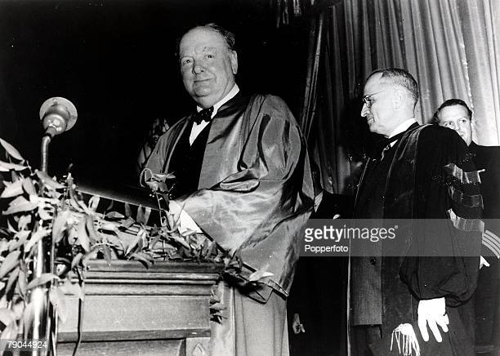
Il discorso di Fulton 1946

Slide 13
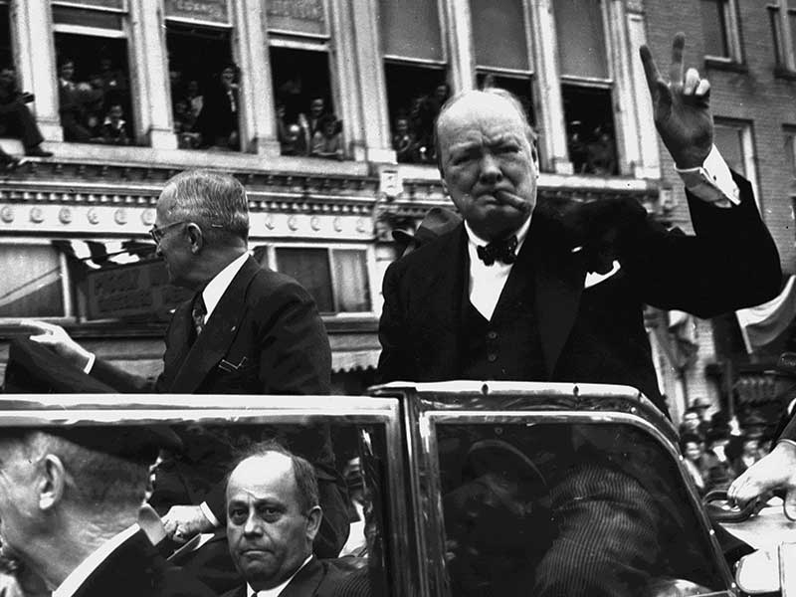
Truman e Churcill

Slide 14
Dottrina Truman marzo 1947

Slide 15
La guerra fredda /5
4. La divisione della Germania e la nascite delle due Repubbliche ( il muro sarà costruito nel 1961).
5.La creazione del Patto Atlantico aprile 1949. Il patto di Varsavia sarà costituito nel 1955/91
6. La guerra di Corea indirettamente combattuta 1950 -1953

Slide 16
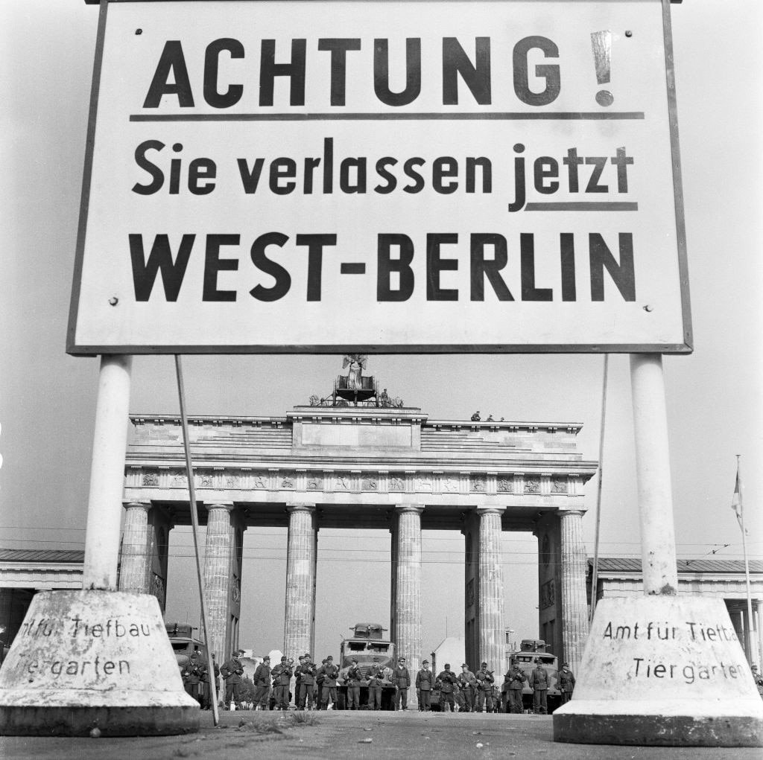
Germania ovest Germania est

Slide 17
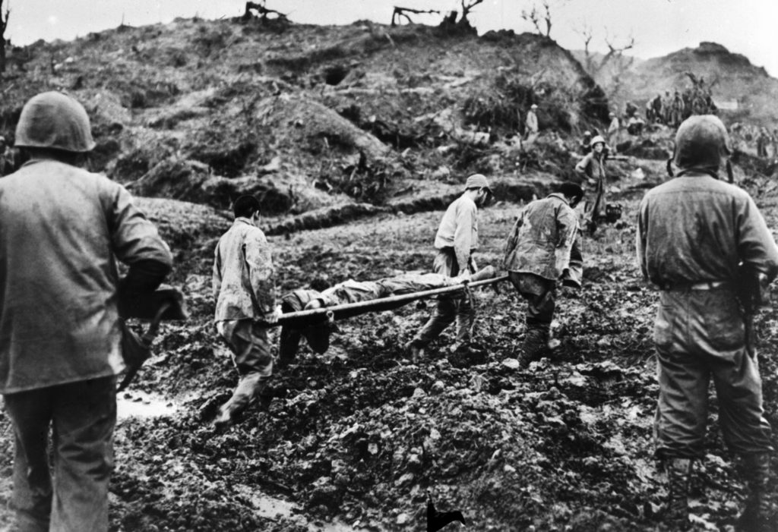
Guerra in Corea 1950-1953

Slide 18
La guerra fredda/6
7 Crisi dei missili a Cuba :1961/1962
8 La guerra del Vietnam anni 1960 -70
Momenti di distensione:
Il discorso di Kruscev all’ONU 1959: la coesistenza pacifica.
Comunicazione diretta fra la Casa Bianca ed il Cremlino.
Il tentativo –fallito-di Kissinger di creare un mondo multipolare anni 1970-80

Slide 19
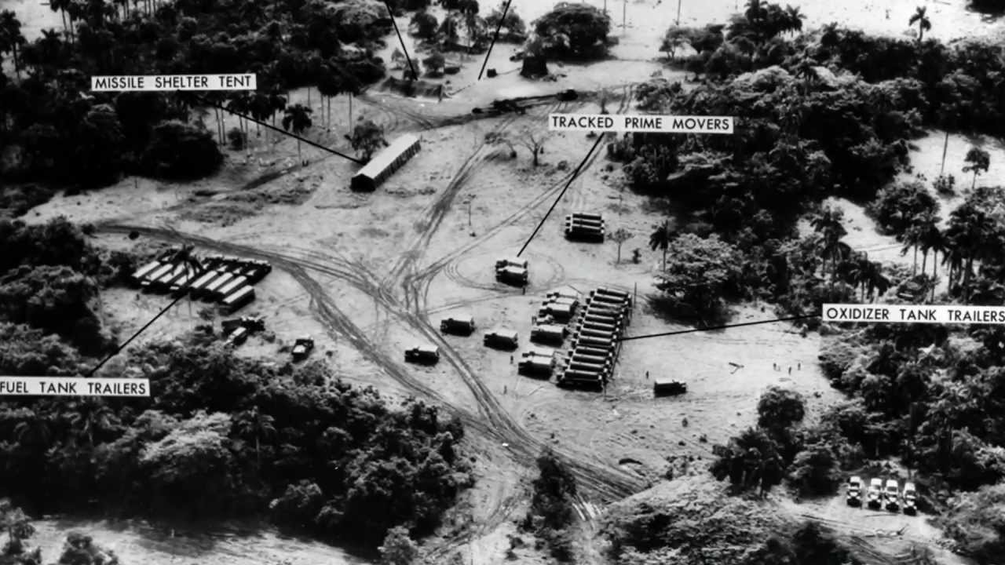
La crisi di Cuba

Slide 20
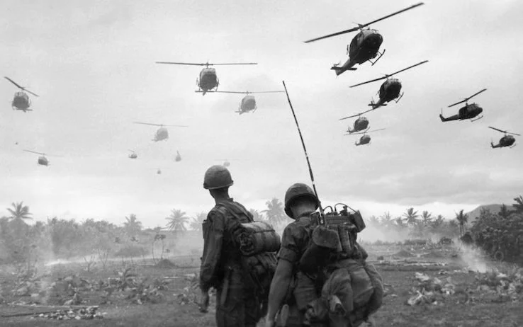
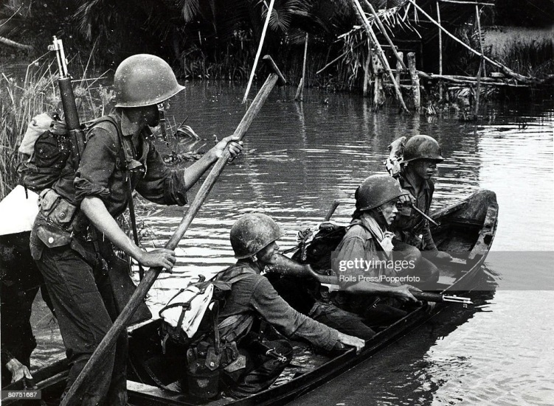
La guerra in Vietnam

Slide 21
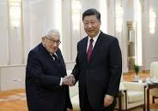
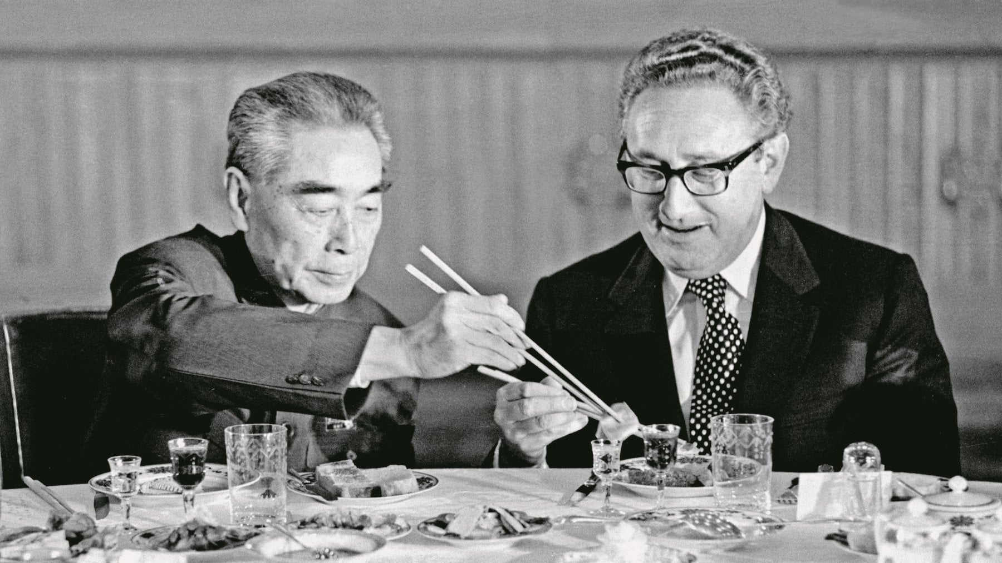
Kissinger in Cina

Slide 22
Fine della guerra fredda
Rejkiavic 1986 Washington 1987
Due date memorabili che segnano la fine di un lungo periodo di tensioni: Reagan e Gorbacev si impegnano per la riduzione degli armamenti missilistici in Europa. Entrambi mostrarono di fidarsi l’uno dell’altro.
Gorbacev prese l’iniziativa e convinse il governo americano delle sue sincere intenzioni ; Reagan si aprì un varco nella schiera dei fanatici militaristi

Slide 23
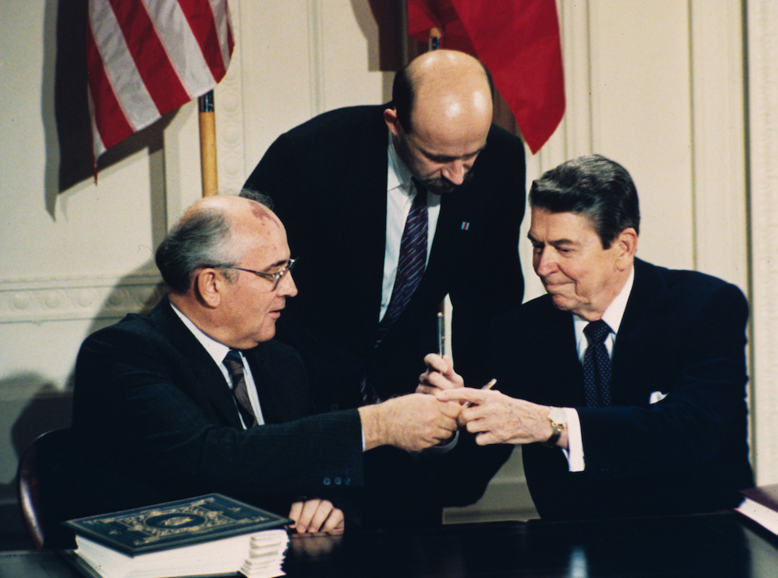
Gorbaciov e Reagan :
fine della guerra fredda

Slide 24
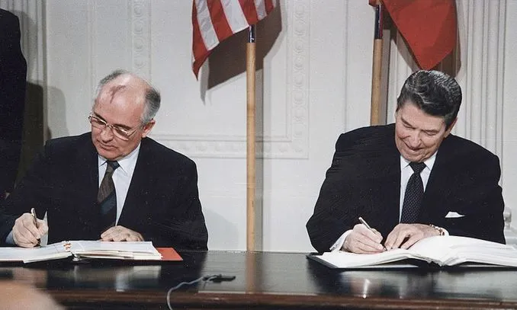
Gorbacev e Reagan firmano il trattato di disarmo

Slide 25
Alcuni interrogativi
Chi ha scatenato la guerra?
Esisteva un reale pericolo di guerra?
Cosa ha cambiato la guerra fredda?
Siamo entrati in un’epoca di pace?

Slide 26
Fine della prima conversazione
La fine della seconda guerra mondiale
e la guerra fredda
Grazie
Corso n.145
Mariella Valenti

Slide 27
Prospettive del Novecento
Imperialismo e decolonizzazione
Seconda lezione
Corso n.145
Mariella Valenti

Slide 28
Imperialismo/1
In seguito alla crisi economica del 1870, le potenze europee videro, come mezzo per superare la crisi, la conquista di territori in Africa e Asia, aree in cui le strutture statali erano deboli ed inesistenti.
Dalle colonie si potevano ricavare materie prime, manodopera a basso costo, rivendere prodotti.

Slide 29
Imperialismo/2
Gran Bretagna e Francia già da tempo si erano espanse nei continenti extraeuropei, spesso entrando in conflitto fra loro per accaparrarsi dei territori.
La Germania divenuta all’inizio del 1900 una forte potenza economica dotata di una importante flotta, cominciò ad espandersi e a scontrarsi con Francia ed G. Bretagna

Slide 30
Imperialismo/3
Le rivalità fra questi paesi fu uno dei motivi dello scoppio della prima guerra mondiale.
I confini dei territori conquistati vennero definiti non tenendo conto delle tribù insediate e dei loro rapporti, creando così stati artificiali, al cui interno coesistevano gruppi da sempre ostili fra loro.

Slide 31
Immagini delle conquiste imperialistische

Slide 32
Imperialismo=portare la civiltà
La politica imperialistica venne giustificata attraverso i media dell’epoca, come un modo per la civilizzazione di popoli ancora legati a superstizioni, a religioni paganeggianti.
Alcuni stati, come l’Italia, ricordano i loro antichi domini , il «Mare Nostrum, l’Impero romano ed anche la possibilità per i contadini di avere terre di proprietà senza dover più emigrare

Slide 33
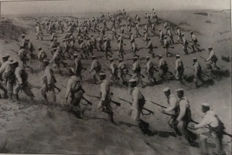
Giolitti occupa la Libia;
Giovanni Pascoli parla di civilizzazione

Slide 34
Decolonizzazione/1
E’ un termine occidentale, i popoli decolonizzati preferiscono «risveglio». Gli storici lo definiscono una rilevanza, un processo, non un evento. Nella decolonizzazione si inseriscono due concetti:
L’idea di rivoluzione mondiale, di stampo marxista, in cui popoli lottano contro il capitalismo e il colonialismo.
La maturazione all’interno delle colonie del desiderio di libertà ed indipendenza di stampo occidentale.

Slide 35
Decolonizzazione /2
Il periodo in cui i paesi colonizzati ottennero l’indipendenza si delinea nel secondo dopoguerra, anche perché gli stati colonizzatori non erano più in grado, indeboliti dalla guerra , di gestire le colonie.
Fino al 1960 la decolonizzazione fu in gran parte pacifica frutto spesso di un pragmatismo politico (India) o di pressioni internazionali.
Dopo il 1960 si avviano processi violenti e lunghe guerre (Algeria, Indocina)

Slide 36
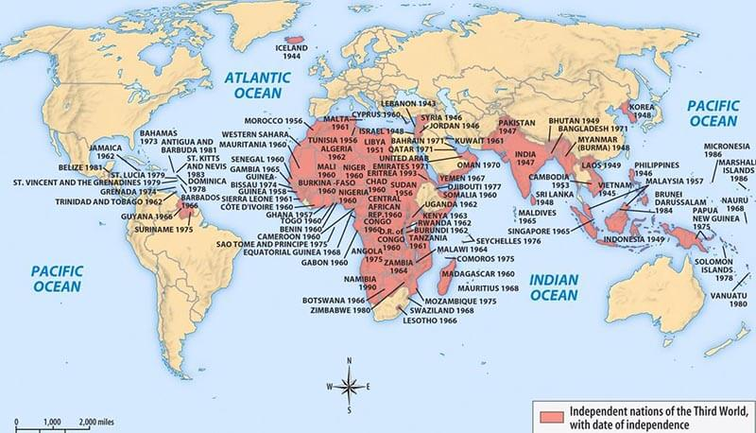

Slide 37
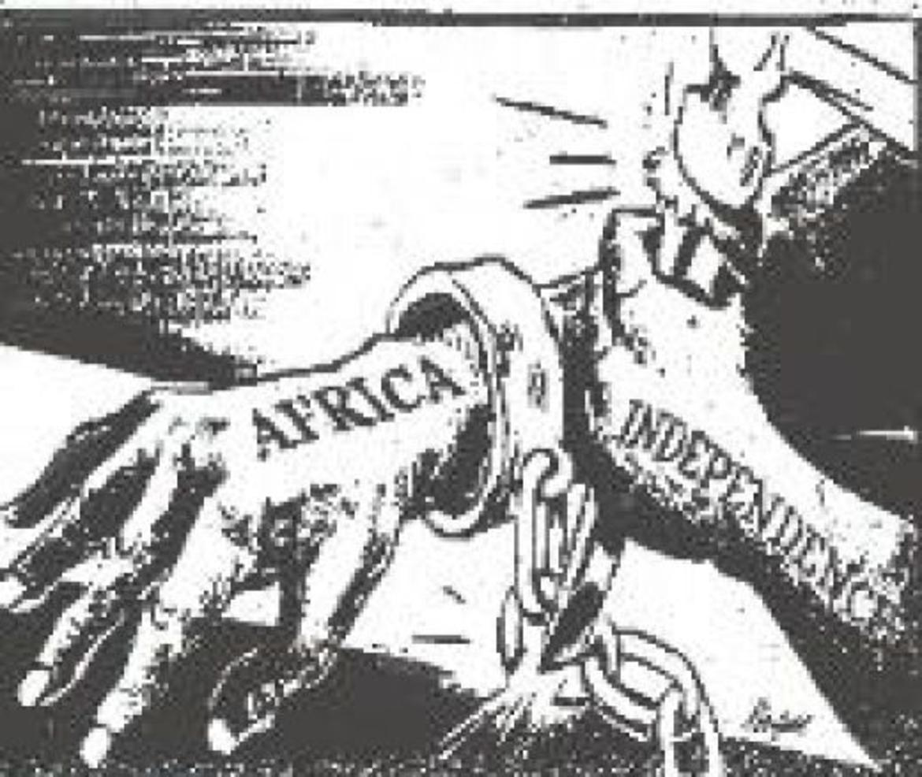
Indipendenza dell’ Africa

Slide 38
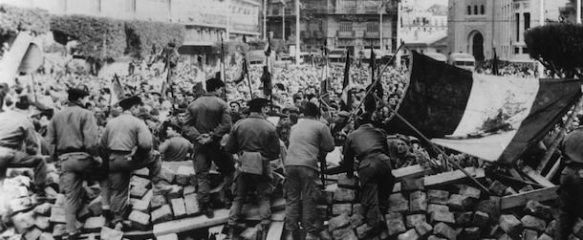
1954-1962 la guerra di Algeria

Slide 39
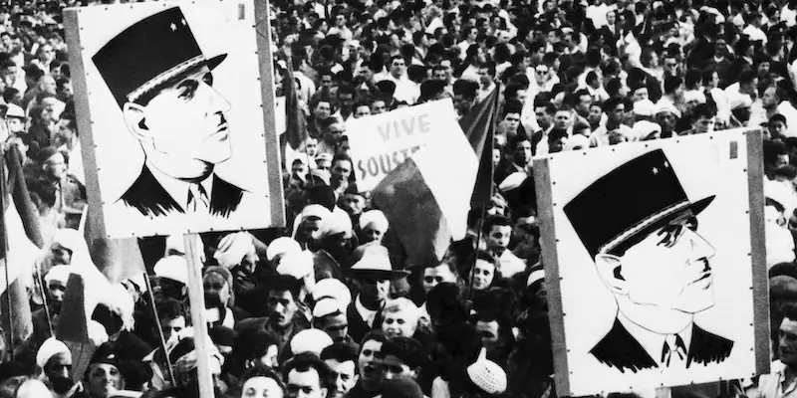
De Gaulle firma gli accordi di Evian
l’Algeria è indipendente

Slide 40
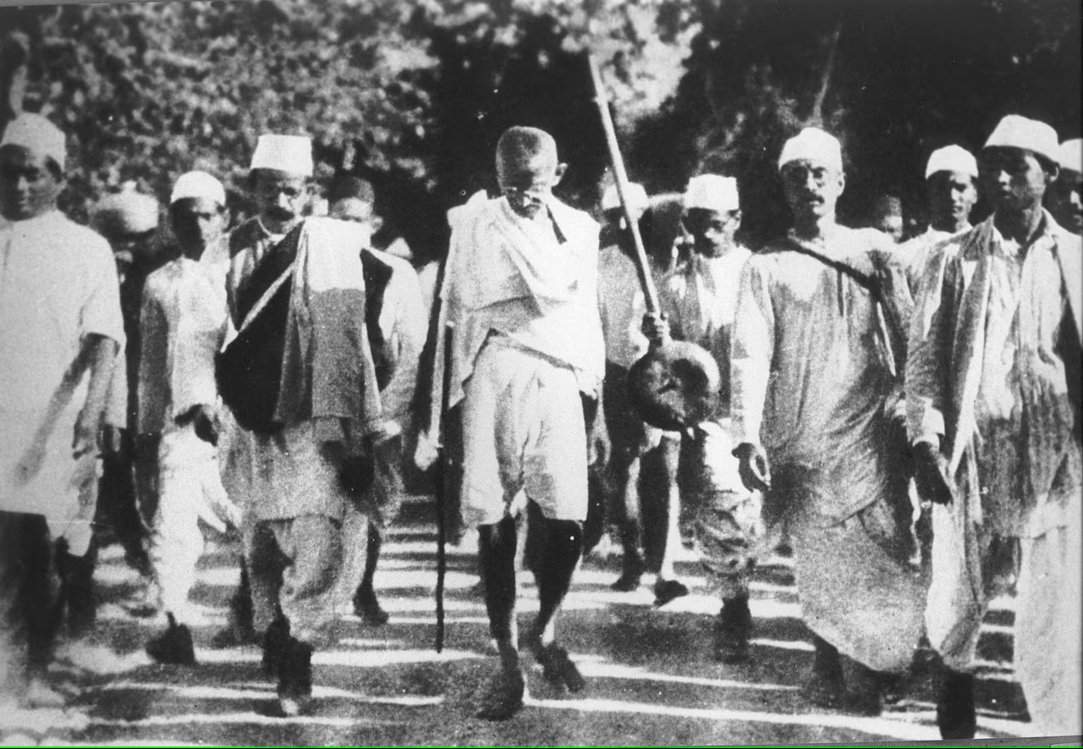
Ghandi e l’indipendenza dell’India

Slide 41
Decolonizzazione /3
Il fenomeno della decolonizzazione non ha nulla a che vedere con esperienze precedenti:
il caso della nascita degli USA, i movimenti novecenteschi rivendicano la propria specificità, la propria cultura ben distanti da quella occidentale.
Esiste tuttavia un paradosso: i popoli colonizzati a contatto con quelli europei, hanno scoperto la loro diversità, tuttavia nella ricostruzione della identità hanno recuperato concetti ideologie europee: nazione, socialismo democrazia.

Slide 42
I problemi degli stati decolonizzati/1
Tutti gli stati emancipati si trovarono di fronte a problemi simili che non sempre riuscirono a risolvere:
Esplosione demografica: frutto di un forte aumento del tasso di natalità e della caduta del tasso di natalità. La crescita non fu supportata da una trasformazione economica e dalle istituzioni non particolarmente attente al problema.

Slide 43
I problemi degli stati decolonizzati/2
Organizzazione costituzionale : molti dei nuovi stati adottarono i sistemi politici dei loro colonizzatori, una minoranza, che usciva da una lunga guerra di liberazione era più propensa a seguire il modello sovietico.
In teoria tutti i nuovi paesi si dichiararono democratici, ma la democrazia era solo una etichetta in quanto mancavano delle condizioni materiali e politiche perché la realtà dello stato corrispondesse al quadro previsto dalla costituziome

Slide 44
I problemi degli stati decolonizzati/3
Gran parte dei paesi del Terzo Mondo divennero dittature militari, in quanto la guerra fredda era stata condotta dalle forze armate dei paesi dipendenti ed alleati , che venivano finanziate dalle superpotenze.
L’India fu uno dei pochi stati che salvaguardò la supremazia dei civili sui militari.
Governi militari in questi paesi si realizzarono facilmente perché c’era assenza di forze civili e un caos generale.

Slide 45
Le relazioni internazionali dei paesi decolonizzati
A livello internazionale
i paesi decolonizzati negli anni 50, costruirono il gruppo dei paesi «non allineati». Nella Conferenza di Bandung, tenutasi in Indonesia nel 1955 dichiararono di voler costituire un polo distante dalle superpotenze. Lottavano contro il colonialismo ed il neocolonialismo, per l’azzeramento del debito Ma già negli anni 70 il gruppo si sfaldava, orientandosi verso le super potenze. Con il crollo dell’Urss l’instabilità prese il sopravvento.

Slide 46
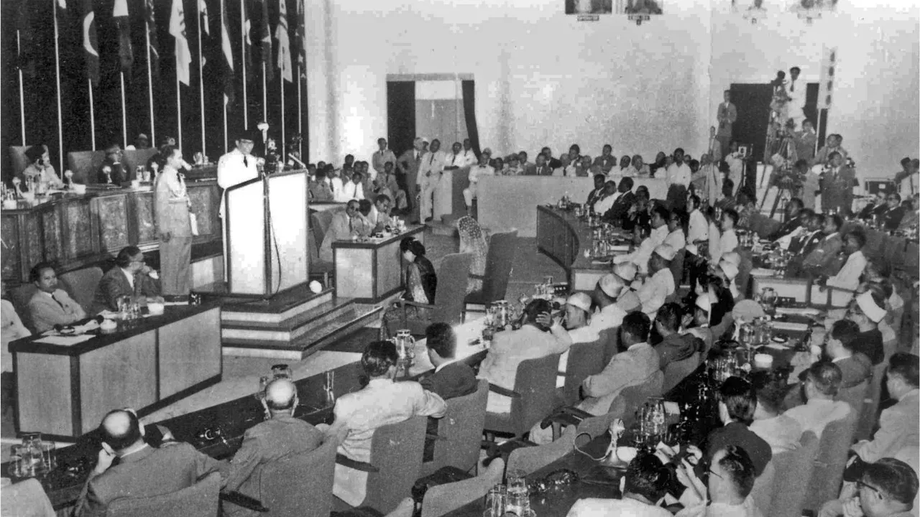
Conferenza di Bandung aprile 1955:
si riuniscono »i paesi non allineati «
Sono 29 paesi del Sud del mondo.

Slide 47
La politica economica degli stati decolonizzati
L’esigenza economiche dei nuovi stati erano di non di non dipendere dai paesi colonizzatori ed il modello URSS sembrava alternativo.
I progetti erano vari, ma in tutti lo Stato aveva un ruolo centrale; si puntava alla industrializzazione sia attraverso la pianificazione di tipo sovietico, sia attraverso la sostituzione delle importazioni con prodotti locali. Ci furono delle trasformazioni con sprechi e corruzione , ma l’industrializzazione fu avviata.

Slide 49
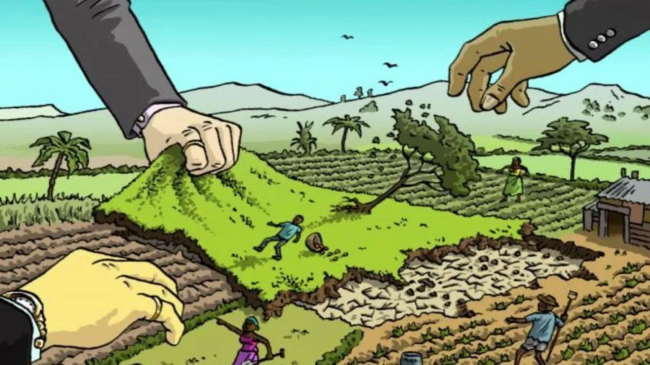
Neocolonialismo

Slide 50
Considerazioni finali
Il processo di decolonizzazione in senso politico si è realizzato. Sono stati sradicati i modelli tradizionali di villaggio, le tradizionali forme di devozione, si è creata una nuova mobilità fondata sulla ricchezza. Sono nate nuove diversità.
L’emigrazione è un fenomeno oggi molto presente in cui si intrecciano motivi economici, religiosi, politici.
La democrazia è rimasta per lo più una etichetta e si è formato un neocolonialismo che mira a sfruttare paesi ricchi di nuove materie prime necessarie alle nuove tecnologie.

Slide 51
Fine della seconda conversazione
Imperialismo e decolonizzazione
GRAZIE
Corso n.145
Mariella Valenti

Slide 52
Prospettive del Novecento
La crisi economica degli anni 70
ed il suo superamento
Terza conversazione
Corso n.145
Mariella Valenti

Slide 53
La ripresa economica del dopoguerra
Gli anni 1950-70 sono considerati gli anni d’oro del 1900 a livello mondiale anche se i protagonisti non se ne accorsero affatto o solo più tardi. Soprattutto per coloro che avevano vissuto la guerra era difficile rendersi conto che il tempo delle privazioni era finito e che si apriva una nuova era caratterizzata da un liberalismo economico e una democrazia sociale con aspetti non secondari ripresi dall’economia sovietica.

Slide 54
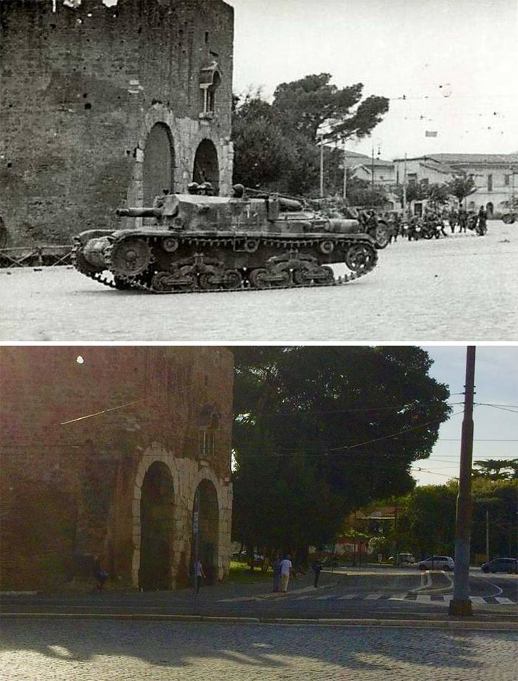
La ricostruzione
Gli aiuti del piano Marshall
Estate 1947 Conferenza di Parigi

Slide 55
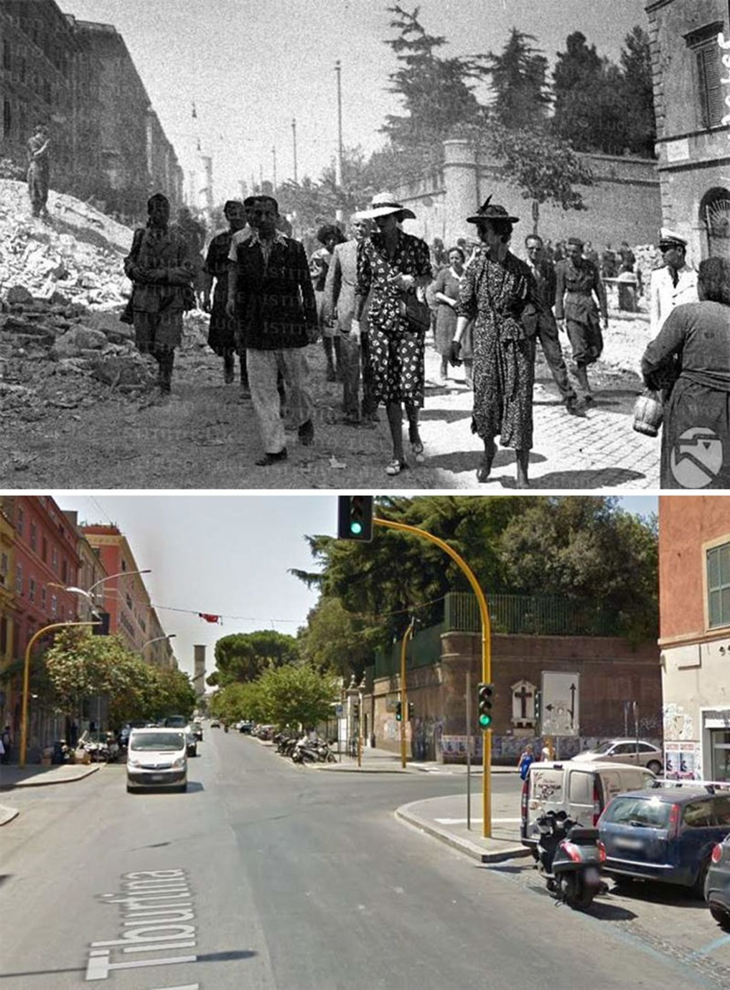
La ricostruzione
16 paesi fruirono del piano
di 14 milioni di dollari in 4 anni
Furono rifiutati dall’URSS
e dai paesi satelliti

Slide 56
La ripresa economica del dopoguerra
L’economia mista( collaborazione fra pubblico e privato) si accompagnava alla creazione del Welfare: lo stato del benessere. Lo stato si faceva carico dei suoi cittadini provvedendo gratuitamente alle loro necessità scolastiche sanitarie, assicurative.
Gli interventi degli stati potevano essere diversi, ma il principio era lo stesso: una istituzionalizzazione della solidarietà attraverso la creazione di servizi e non attraverso distribuzione di danaro.

Slide 57
Lo stato della solidarietà

Slide 58
La crisi degli anni ‘70
Negli anni ’70 il clima cambia totalmente ,si delinea una crisi strutturale in cui si intrecciano questioni economiche, politiche e di varia natura:
Aumento dei prezzi per la crisi energetica.
Inflazione del dollaro.
Sovrapproduzione.
La crisi è un intreccio nuovo di stagnazione e di inflazione(stagflazione), disoccupazione durata un decennio. Questa crisi colpi non solo i paesi capitalisti, ma anche quelli socialisti

Slide 59
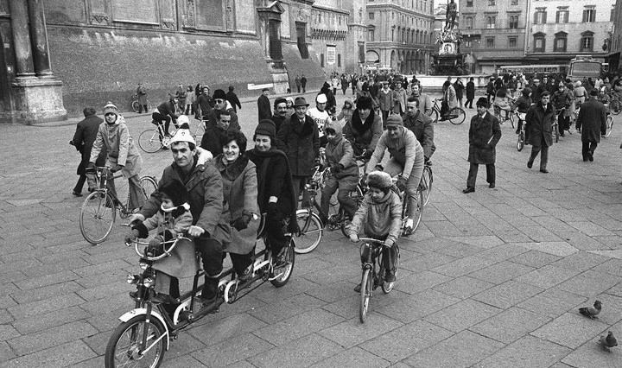
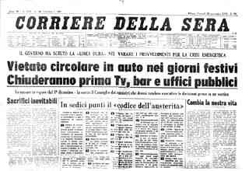
Crisi degli anni ‘70
Aumento dei prezzi del petrolio

Slide 60
Inflazione del dollaro
Nixon: agosto 1971 dollaro sganciato all’oro

Slide 61
La ripresa degli anni ‘80
Alla fine degli anni ‘70 si avvia lentamente una ripresa, una crescita intensa pur con la presenza di rischi dovuti alla instabilità dei cambi, a brusche oscillazioni dei mercati azionari e al permanere di squilibri strutturali.
Dietro alla ripresa si intravedevano:
La nascita di nuove tecnologie
Il ripensamento su Welfare
Flessione dei prezzi del petrolio

Slide 62
La ripresa degli anni ‘80
Le trasformazioni sono significative:
nuova organizzazione produttiva: dal fordismo al toyotismo
Nuovi prodotti sul mercato: informatica
Il terziario diventa trainante
Nuova rete di imprese non più gerarchica, ma creazione di patnership con le aziende dei paesi di nuova industrializzazione.

Slide 63
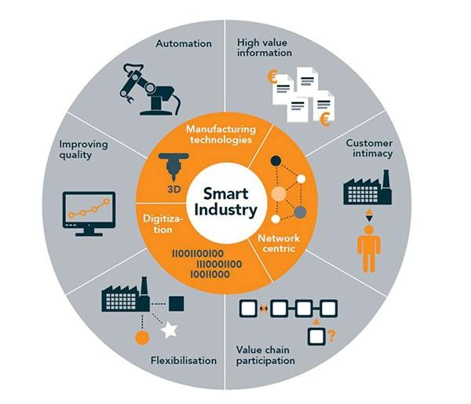
Strutture produttive più piccole
attente all’impatto ambientale e a i consumi energetici

Slide 64
La produzione è flessibile
e si adegua al mercato

Slide 65
Toyotismo nuovo modello produttivo

Slide 66
Informatica :
la grande novità,
a metà degli anni 80
IBM lancia il computer
portatile

Slide 67
La ripresa degli anni ‘80
I protagonisti di questa nuova fase sono in un primo tempo Giappone e Germania, alla metà degli anni ‘’80 gli Usa riprendono la guida dell’economia mondiale.
I teorici di questa fase neoliberista: la Scuola di Chicago e M. Friednam che mettevano in discussione le tesi di Keynes..
Gli attuatori – interpreti di queste posizioni: Tatcher in G.Bretagna e Reagan negli USA.

Slide 68
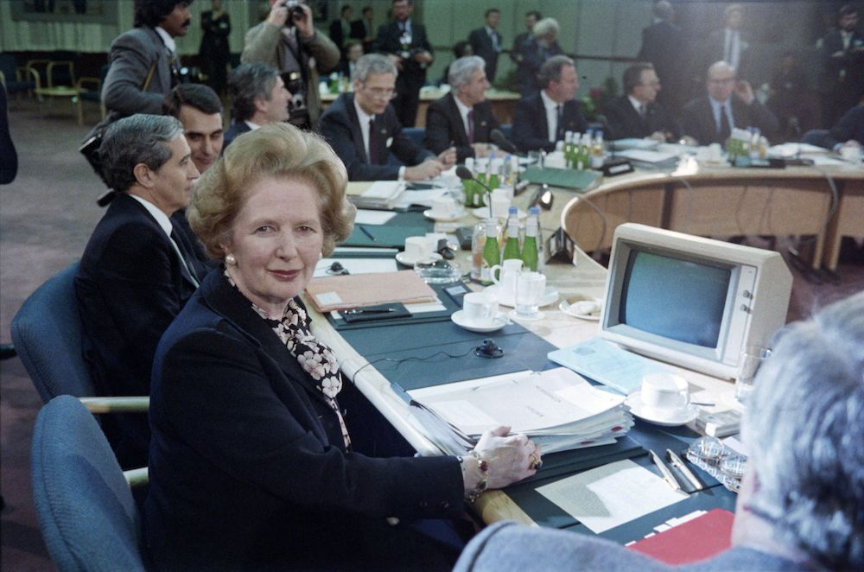
LM. Thatcher e i conservatori
avviano il liberismo
e smntellano il Wefare
Reagan diventa presidente degli USA;
si avvia
una nuova politica economica

